Slide 1
Android期末專題
googlemap行車輔助程式
組員 : 賴政瑋
邱宇勳

Slide 2
1、研究動機
2、功能說明
3、程式解說
4、程式展示
5、 Q & A

Slide 3
1、研究動機

Slide 4
2、功能說明
功 能 | 實 作 方 法
GoogleMap顯示 | 使用Google map V2 方法開發
Map顯示地標 | 透過Google place API 從網路上抓取資料
Map導航路線 | 透過Google Directions API 從網路上抓取資料
位置訊息發送 | 開啟手機的簡訊發送介面 並傳送地址訊息
地圖放大 | 依比例更改Google Map 的 顯示距離

Slide 5
3、程式解說
一、Google map 顯示
1、需先申請Google API KEY 才可以使用 Google Map的功能。
2、使用fragment 的 MapFragmen的方式
顯示在Laylout介面上
3、在AndroidManifest上打上申請到的API KEY

Slide 6
二、加油站及路徑抓取方式
1、藉由Google place API及Google Directions API
2、向API抓取JSON(JavaScript Object Notation)
資料
3、解析JSON資料並顯示在MAP上方

Slide 7
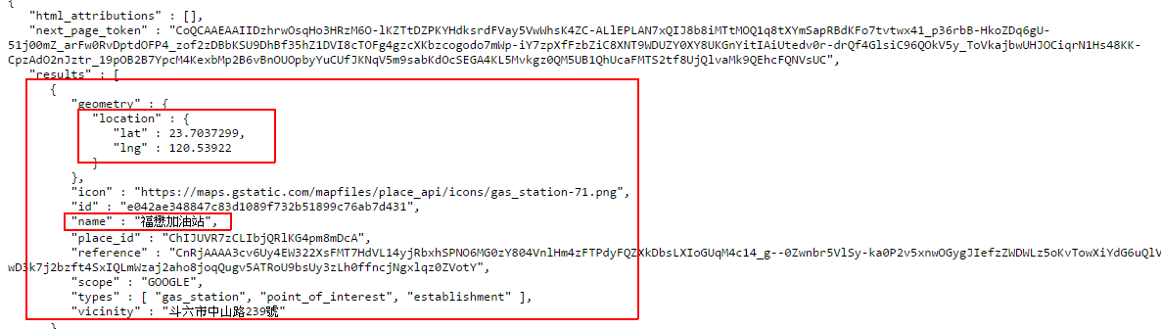
讀取到的
JSON資訊
在網頁上顯示

Slide 8
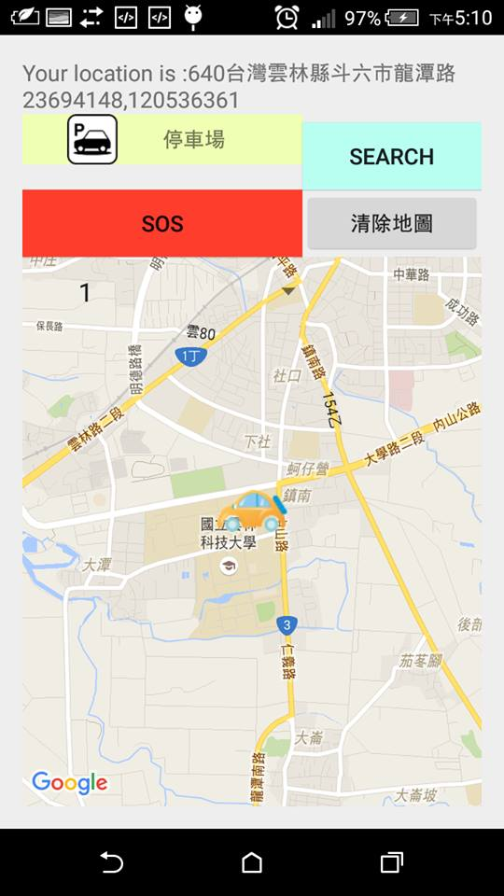
3、程式展示
程式畫面

Slide 9
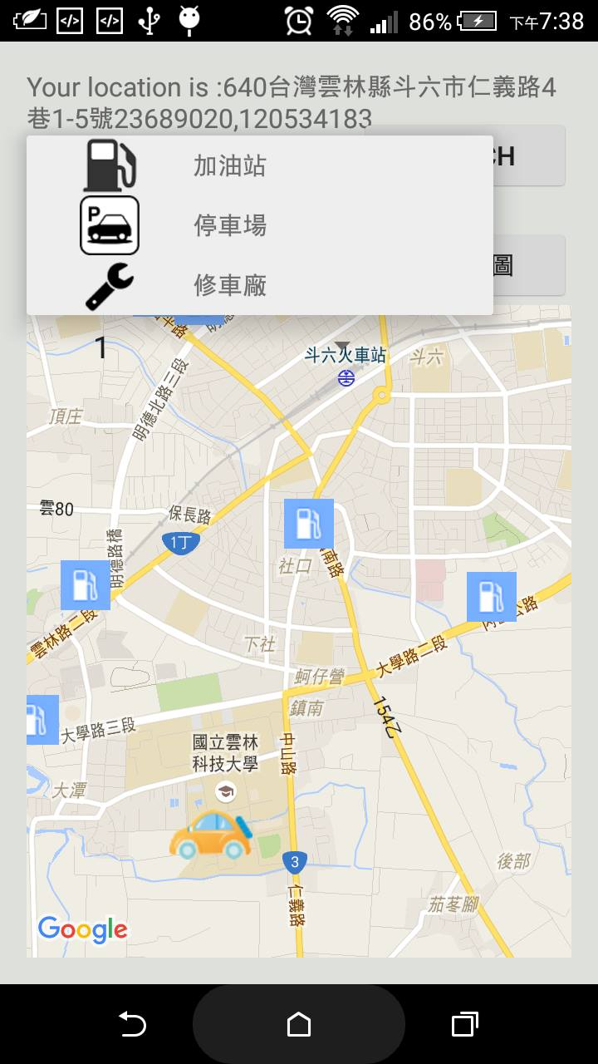
搜尋介面
下拉式選單

Slide 10
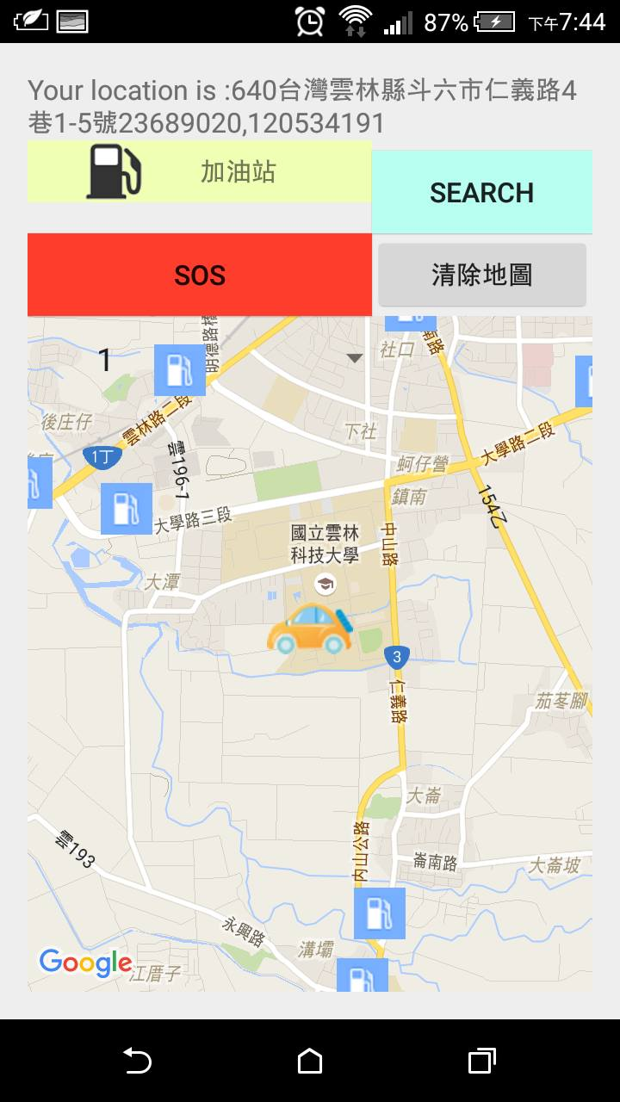
搜尋加油站
的畫面

Slide 11
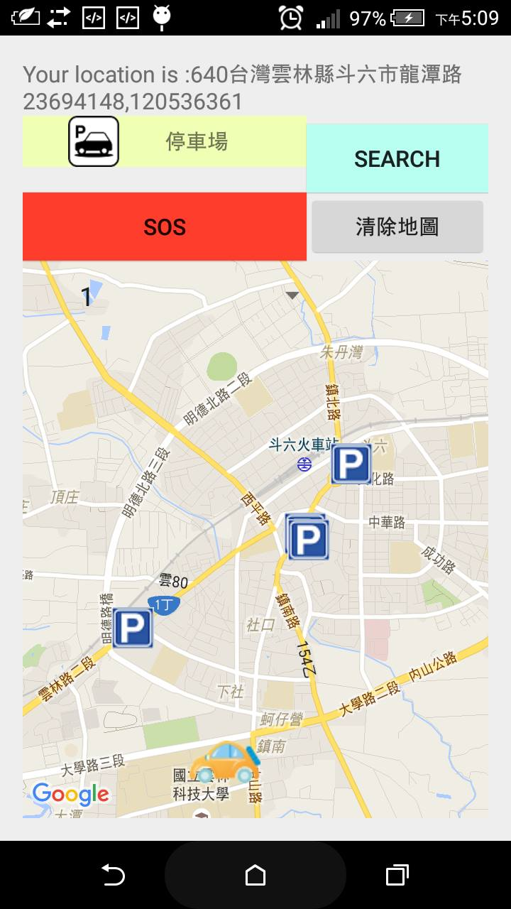
搜尋停車場
的畫面

Slide 12
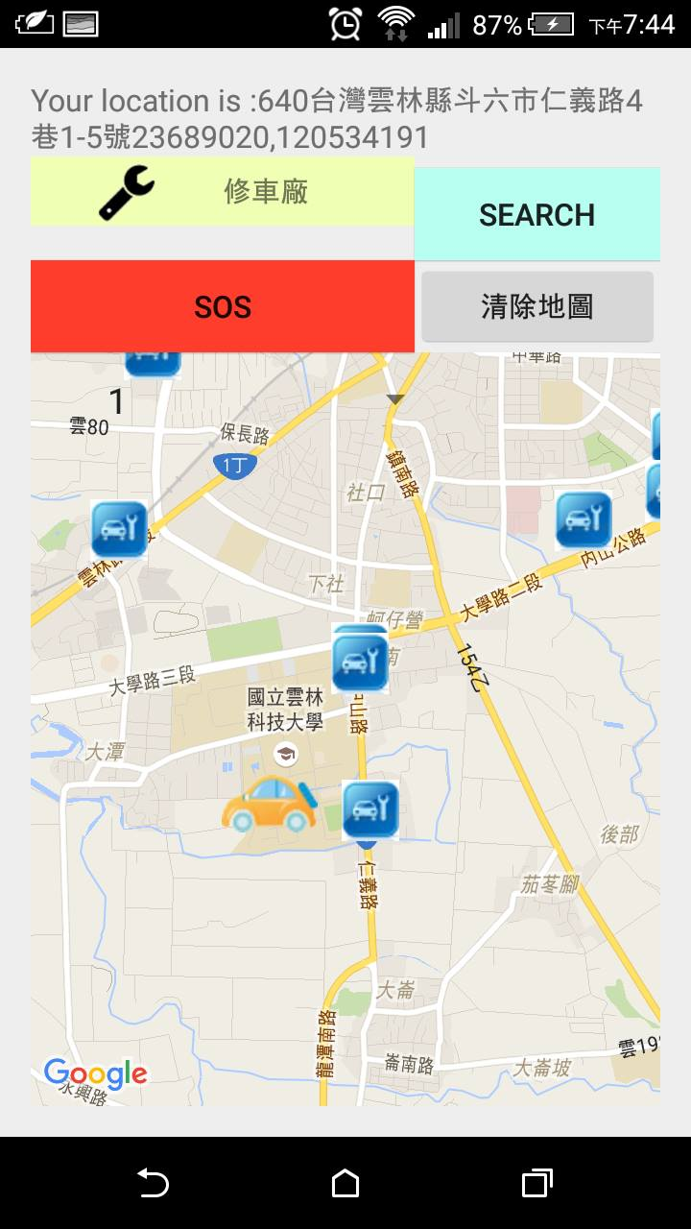
搜尋修車廠
時的畫面

Slide 13
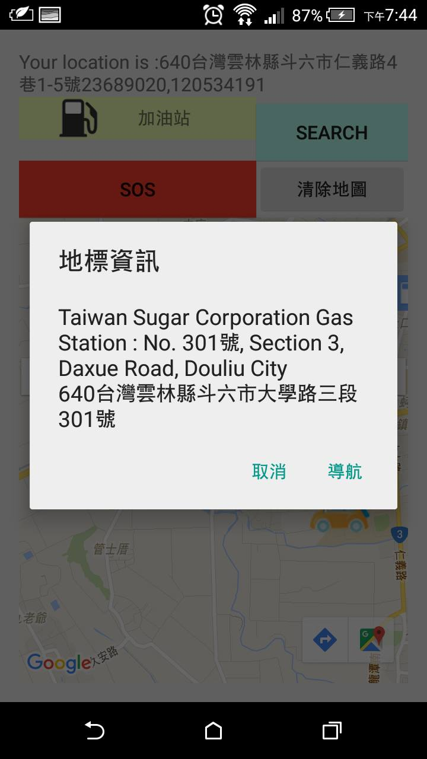
點下地標後
顯示的選單

Slide 14
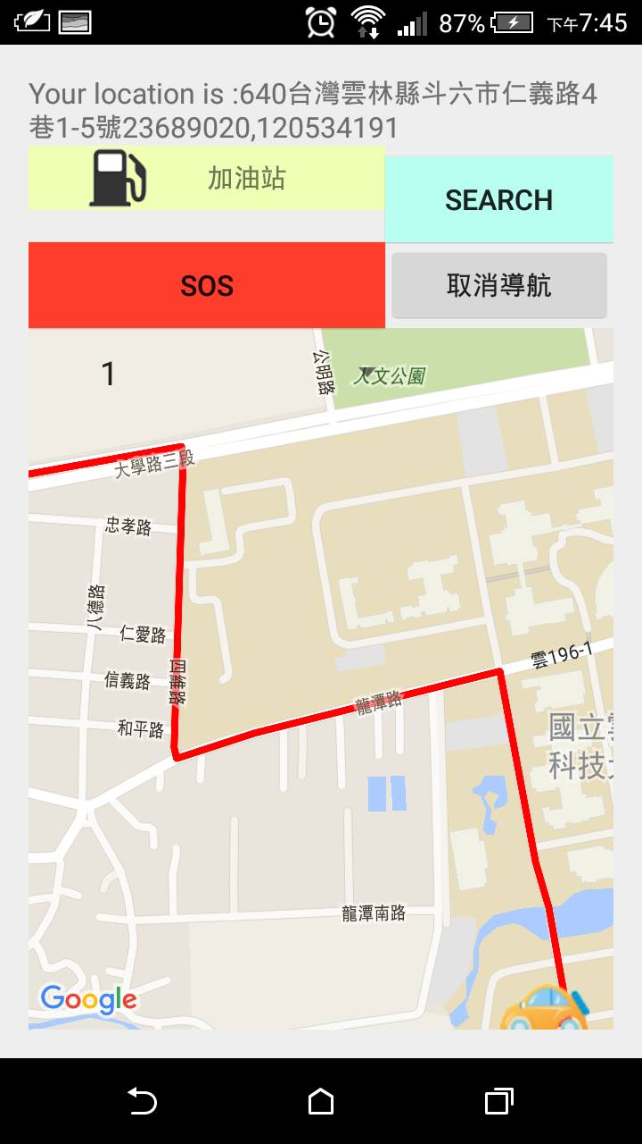
按下導航後 顯示的路徑

Slide 15
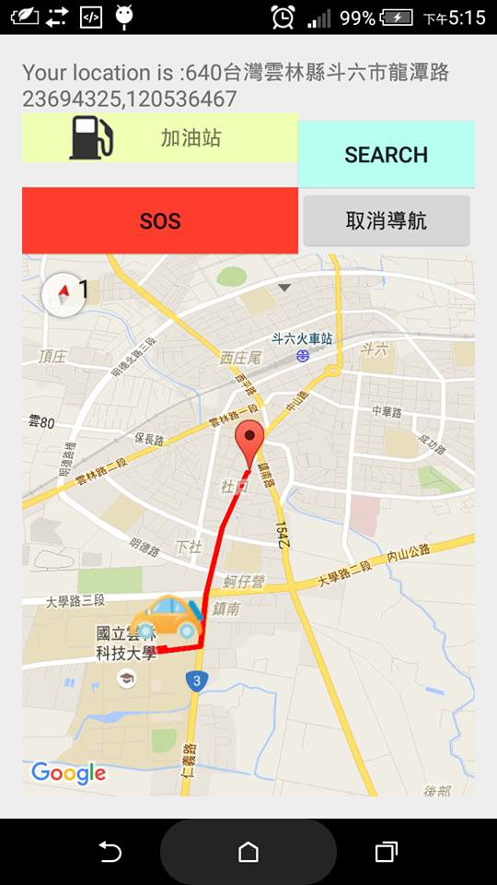
路徑拉大 後的樣子

Slide 16
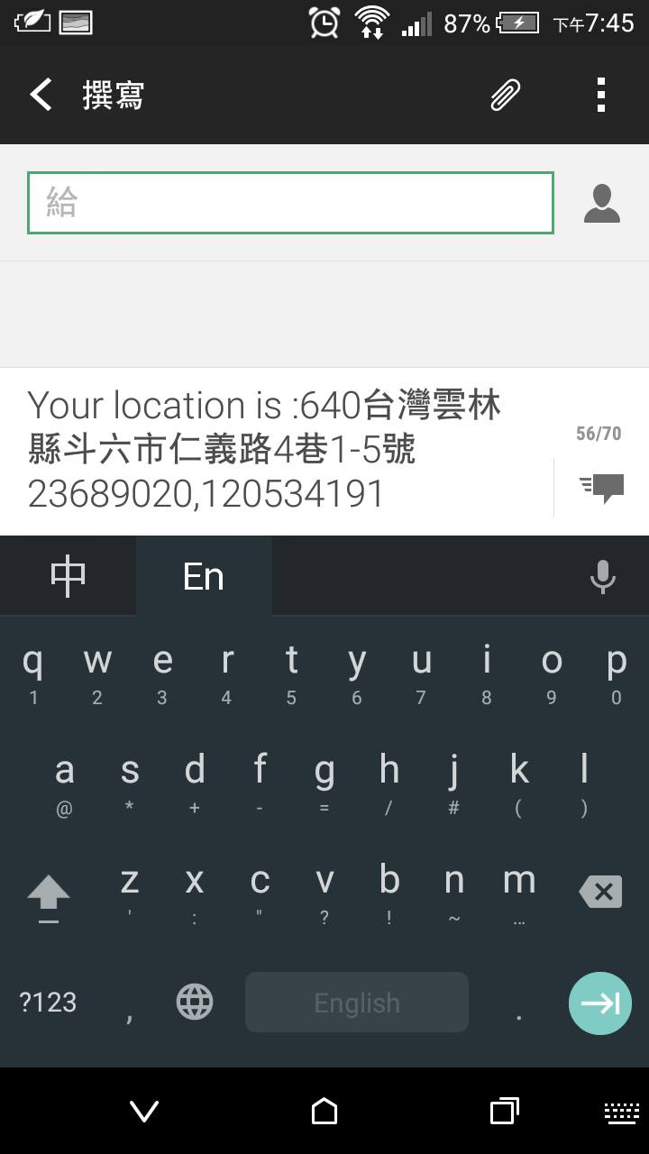
按下SOS 顯示簡訊畫面

Slide 17
5、Q & A

